Slide 1
WiFi-GPS Modül ve GSM Modül ile Sürü Takip Sistemi
BIL 495
İlk Sunum
FURKAN KALABALIK
Danışman: Dr. Alp Arslan BAYRAKÇİ
Mart 2021

Slide 2
Presentation Content
Projenin amacı ve tanıtımı
Projede kullanılması planlanan parça ve araçlar
Yol haritası
Başarı kriterleri

Slide 3
Sürü takip sistemi nedir?
Sürü takip sistemi nedir?
Bu sistem, dağınık bir arazide bulunan sürünün üyelerini uzaktan, cihazdan bağımsız bir şekilde istenilen herhangi bir zamanda takip etmeyi ve anlık konumlarını göstermeyi sağlayacak bir sistemdir.
Bu proje ile sürüde kayıp koyunların önüne geçilebilecek, sürü sahiplerinin sürüsünü takip etme imkanı olacaktır. Proje takip özelliği ile sadece sürü değil, bir grubuda takip etme imkanı sunmaktadır. Örneğin bir tur grubunda kullanılabilir.

Slide 4
PLAN A

Slide 5
PLAN A
A planı öncelikle basit ve çalışan bir sistem oluşturmaktır.
Bu sistemde belirli bir koyun diğerlerinden farklı olarak üstünde GSM modül taşıyarak toplanan konum bilgilerini GPRS ağı ile internete aktaracaktır.
Ana koyun master-slave ilişkisindeki master rolünde davranacaktır. Access Point modunda çalışacak bu koyun, kendisine bağlanan koyunlardan gelen bilgileri alacak, kendisi herhangi bir bilgi göndermeyecektir.
Diğer koyunlar slave rolünde davranacaktır. Hedefleri olan master’a bağlanıp, GPS modül ile topladıkları konum bilgilerini ana koyuna aktaracaktır. Slave rolündeki koyunlar Station modunda çalışacaktırlar.

Slide 6
PLAN B

Slide 7
PLAN B
B planı olarak projedeki eksik kısımlar giderilecektir. Plan A’da eğer koyunlardan birisi master’ın kapsama alanı dışına çıkarsa, bağlantısı kopacağından konum bilgisi alınamayacaktır. Bu durumda koyunun üzerindeki cihaz işlevini yitirecektir.
Elbette koyun sürüden tamamen uzaklaşabilir. Bu durumda, alarm sistemi oluşturulacaktır. Bu alarm sistemi ile hem sürü sahibine haber verilmiş olacak, hemde koyunun son görüldüğü yer kayıt altına alınmış olacak.
Bu planda ise diğer plandan farklı olarak veri aktarımı tüm koyunlar arasında eş zamanlı olarak gerçekleşecektir. Her bir koyun slave ve master olarak davranacaktır. Kendi üstündeki bilgileri yakındaki her hangi bir koyunla paylaşacaktır. Bu şekilde master’dan uzak ama daha farklı bir sürü elemanına yakın koyununun bilgisini master’a iletme imkanı olacaktır.
Bu kısımda duplicate konum sorunu olacaktır. Bunun için timestamp veya message_id kullanılarak, çözümleme yapılacaktır.

Slide 8
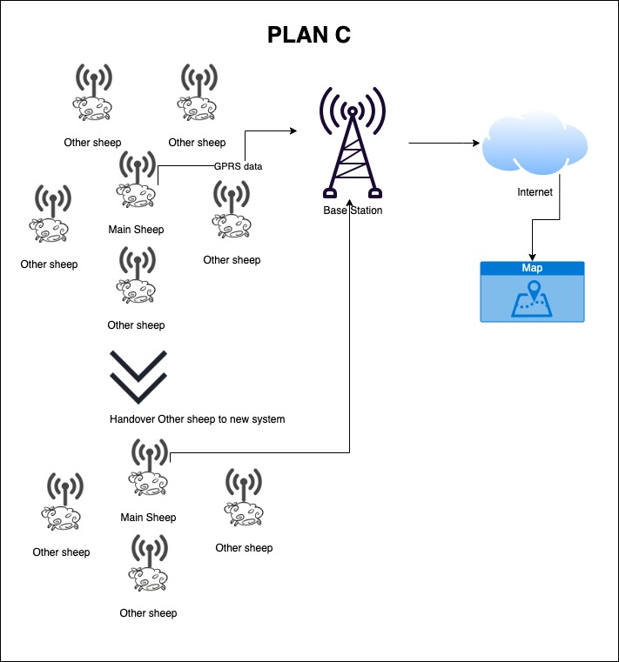
PLAN C

Slide 9
PLAN C
Bu planda ise birden fazla ana koyun olduğu durum ele alınacak. Bir koyun tek bir anda birden fazla master'a bilgi gönderebilecek. Bu sayede bilginin haritaya ulaşma imkanı artacak.
Koyun bilgisini ister direkt, isterse aracı koyunlar ile master koyunlardan herhangi birine veya ikisine birden aktarabilecek.
Telefon sistemindeki Handover işlemine benzer bir şekilde bir bazdan diğerine aktarım yaparmışçasına kendini diğer master'a aktarmış olacak.

Slide 10
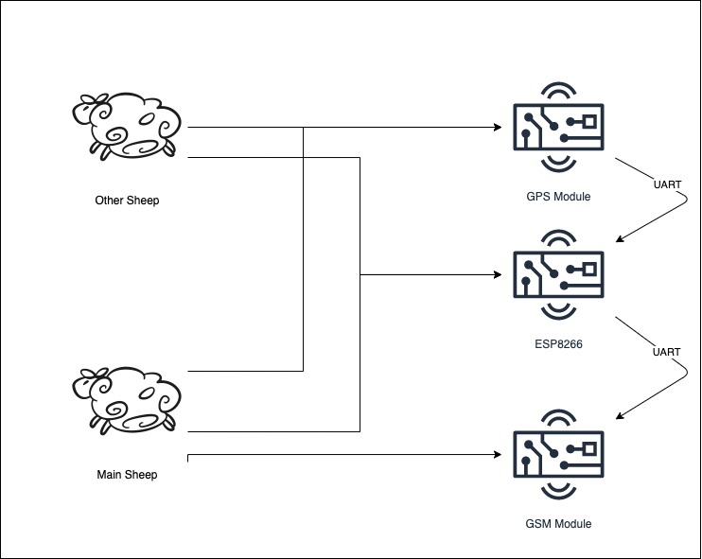
Hangi donanım parçaları kullanılacak?
Proje ana temelde ESP8266 NodeMCU, GPS modül ve bir adet GSM modülden oluşacaktır.
Modüller arası iletişim UART aracılığı ile sağlanacak, ESP WiFi modülleri ise WiFi sinyallerini kullanarak haberleşecek.

Slide 11

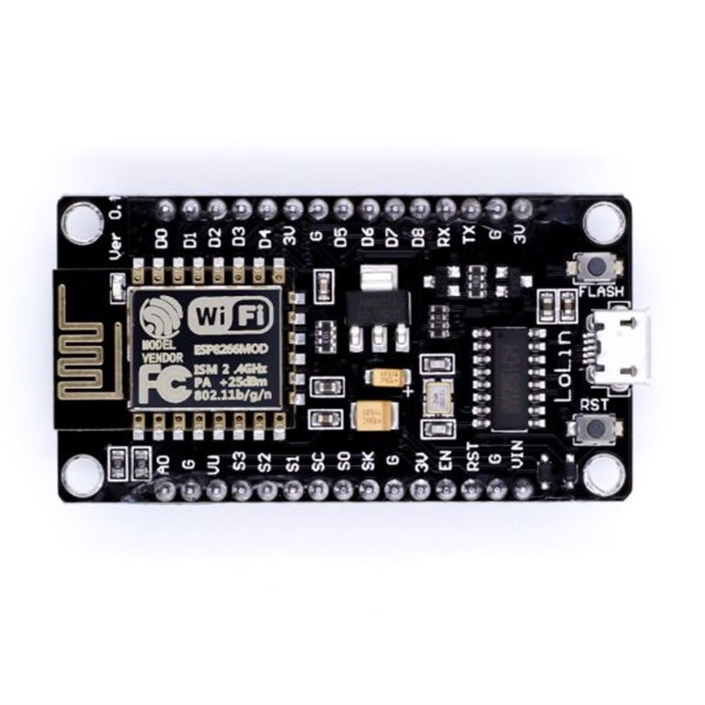
WiFi Modül
WiFi modül olarak ESP8266 modülünü NodeMCU kartı ile kullanacağım.
Geliştirme ortamı olarak VisualStudio Code üstünde PlatformIO IDE kullanacağım. C dilinde geliştirme yapacağım.
Plan A için: Sistem FreeRTOS kullanmadan çalışacak. Modüller iki moddan herhangi birinde bulunabildiği için, tek bir main thread yeterli olacaktır.
Plan B ve C için: Modüller iki modda aynı anda çalışacağından, iki farklı task ile çalışması gerekecek, bu kısımda FreeRTOS'dan yararlanacağım.

Slide 12
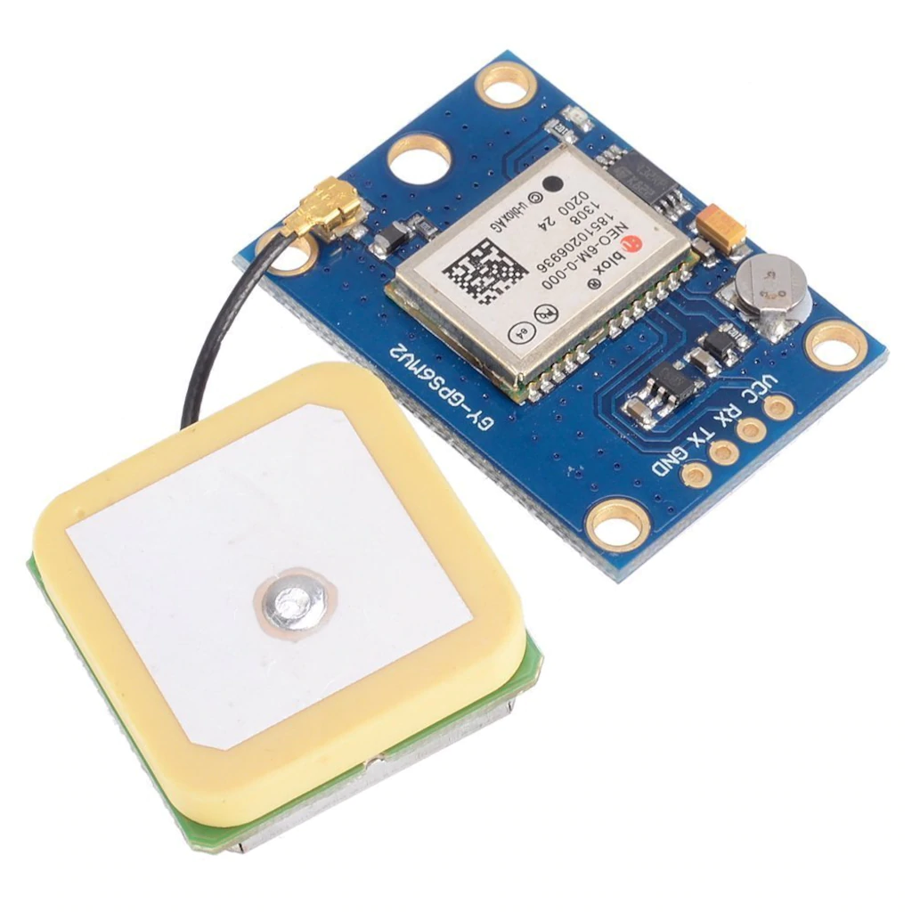
GPS Modül
GPS modül olarak GY-NEO6MV2 modelini kullanmayı planlıyorum. Fiyat olarak uygun ve işlev olarak yeterli. Bu modül üzerinde UART pinleri ile haberleşme sağlanacaktır.
AT komutları ile yönetimi kolay bir şekilde raw GPS verisi alınacak ve parse edilip, uygun formatta bir struct içine atılacak. Bu veri daha sonra diğer koyunlara gönderilecek.
İyi bir antenleme ile konum verisi daha kesin alınabilir. Dökümanında 5m hassasiyet ile çalıştığı yazmakta, bu özelliğin testi yapılacak.

Slide 13
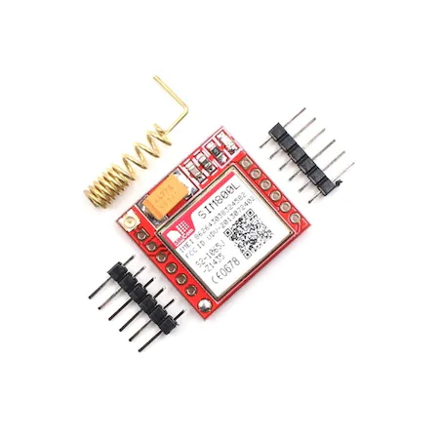
GSM Modül
GSM modül olarak SIM800L kullanılacak. Üzerinde hali hazırda gelen HTTP ve TCP stack ile internet üzerinden veri göndermek kolay olacaktır.
AT komutları ile yönetimi sağlanacak, UART pinleri üzerinden komutların iletimi yapılacak.

Slide 14


Web Server
Web server tarafı için şu anda kesin bir karar verebilmiş değilim.
Okulumuzun sağladığı Azure Portalı üzerinde bir database üzerinden haritaya veri aktarımı yapmayı düşünüyorum. Tamamen bedava sürümü kullanarak bunu yapacağım.
Yine Google Firebase üzerinden bu işlemi bedava bir şekilde yapabilirim. Küçük bir web servis yazarak haritada konumları gösterebilirim.

Slide 15
Yol haritası
Bir sonraki sunumu kadar Plan A kısımını, web tarafı olmadan tamamlamış olmayı düşünüyorum.
İkinci buluşmada ise Plan A'nın web ile entegrasyonunu sağlamış olup, Plan B ve Plan C için basit senaryoları gerçekleştirmiş olmayı planlıyorum.
Son sunuma kadar ise tamamen tüm senaryoları uygulayacak hazır sistemi oluşturmayı hedeflemekteyim.

Slide 16
Başarı Kriterleri
Plan A'nın eksiksiz bir şekilde çalışması ve kullanıcının sürü üyelerini anlık takip edebilmesi.
Yeni bir sürü elemanı eklemenin veya sürü elemanı çıkarmanın kolay olması.
Basit bir ara yüz ile amaca yönelik bir şekilde kullanıcının bilgilendirilmesi.
Plan B ve Plan C'nin basit senaryolar için çalışır hale getirilmesi.
Maliyeti düşük tutarak, profesyonel sürü takip sistemlerine alternatif bir sistem oluşturulması.

